Slide 1

DJI 大疆创新 · 2026.04.16 深圳发布
一寸万象
光影随行
Osmo Pocket 4 · 一英寸口袋云台相机 产品深度解读
标准套装 ¥2999 起 · 全能套装 ¥3799

Slide 2
DJI OSMO POCKET 4
核心亮点 KEY HIGHLIGHTS
1 英寸 CMOS
把电影机，
装进口袋。
堆栈式传感器 · f/2.0 大光圈
4K/240 fps
慢动作录制 · 上代的 2 倍
延续 Pocket 系列便携形态，一英寸大底与全面进化的影像规格，让专业级创作随手可得。
14 档
动态范围 · 10-bit D-Log 色彩
107 GB
内置存储 · 800MB/s 极速导出
02 / 18

Slide 3
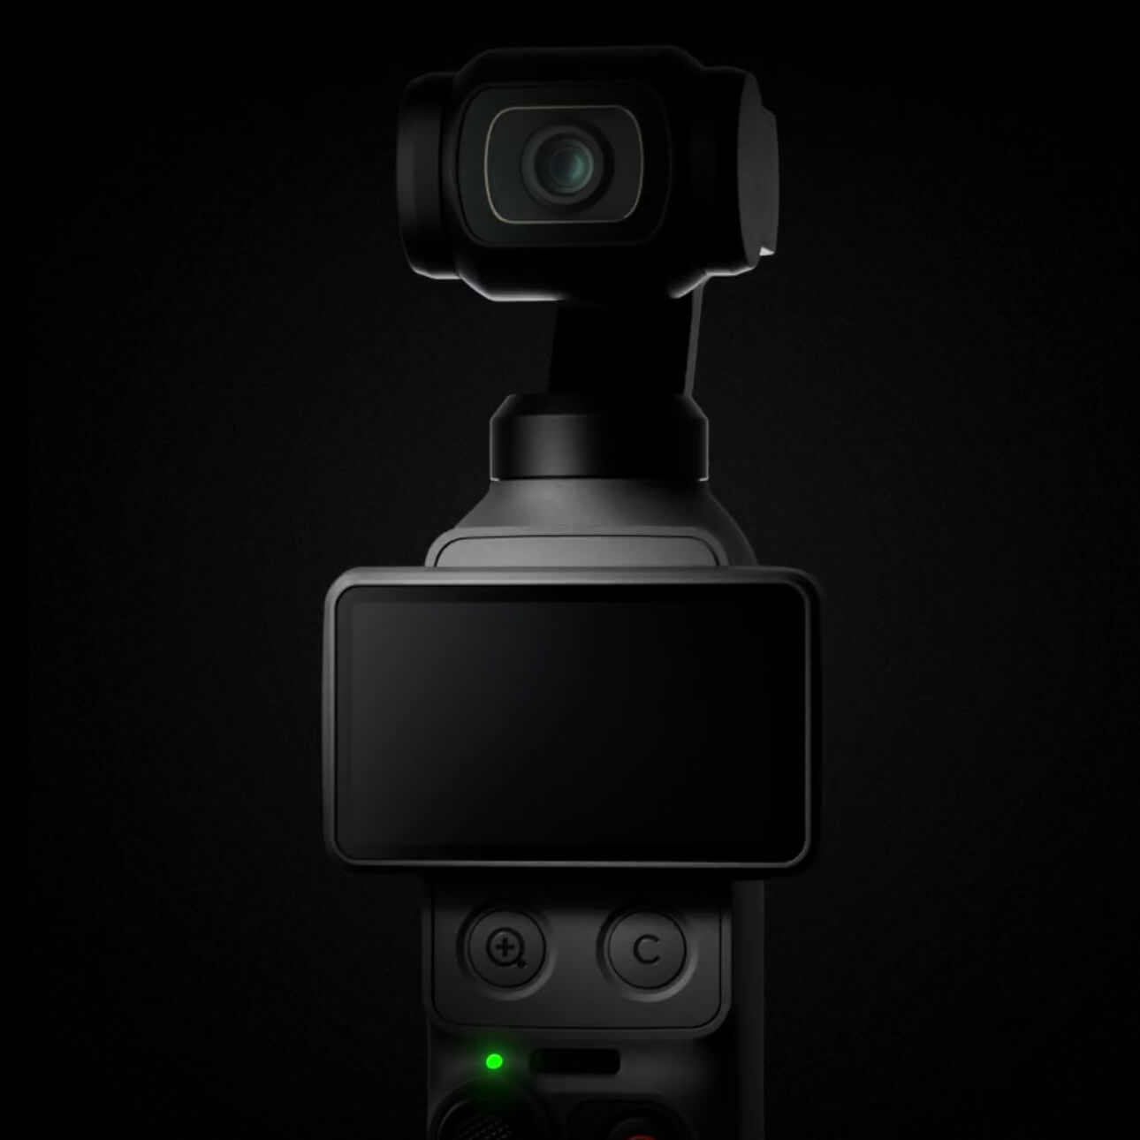
DJI OSMO POCKET 4
目录 CONTENTS
01
影像画质
一英寸 CMOS · 14 档动态范围 · 4K/240fps · 2 倍无损变焦
02
智能与操控
智能跟随 7.0 · 旋屏开拍 · 屏下双按键 · 三轴增稳
03
音频与生态
OsmoAudio 四声道 · 107GB 存储 · 240 分钟续航 · 配件
04
规格与售价
Osmo Pocket 4 · 一英寸口袋云台相机
全参数一览 · 标准套装 ¥2999 · 全能套装 ¥3799
03 / 18

Slide 4
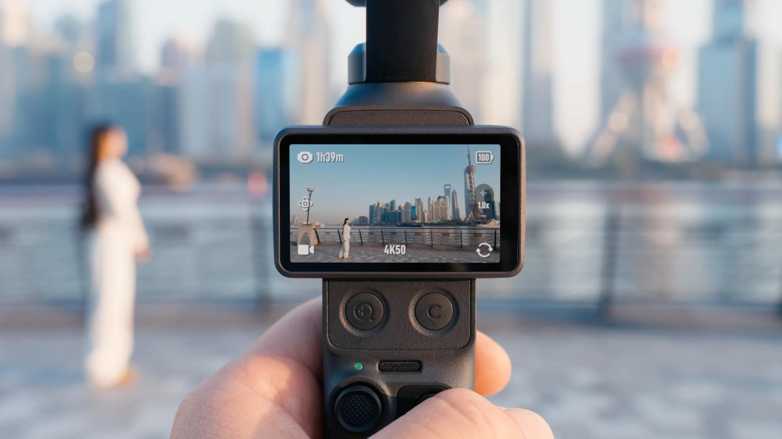
01
IMAGE QUALITY
影像画质
一英寸大底的全面进化
04 / 18

Slide 5
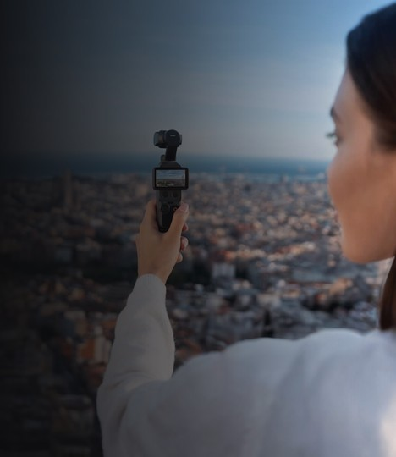
DJI OSMO POCKET 4
影像画质 IMAGE QUALITY
一英寸 CMOS，
夜景更纯净
全新升级的一英寸堆栈式 CMOS，配合 f/2.0 大光圈，感光性能与浅景深效果显著提升——暗光夜景纯净通透，人像虚化柔和立体。
f/2.0
3700 万
7680×4320
最大光圈
照片像素
照片最高分辨率
05 / 18

Slide 6
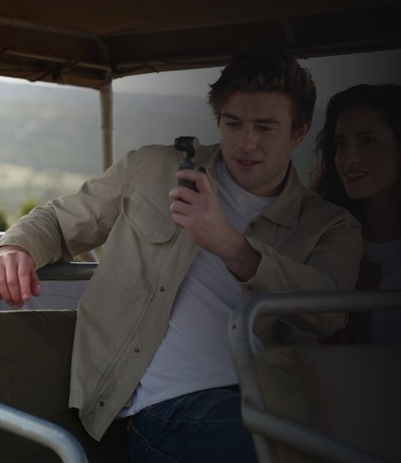
DJI OSMO POCKET 4
影像画质 IMAGE QUALITY
14 档动态范围，
光影层次分明
大光比场景下，高光与阴影细节兼得。支持 10-bit D-Log 专业色彩模式（上代为 D-Log M），色彩过渡平滑自然，为后期调色留足电影级空间。
14 档
10-bit
+2 档
动态范围
D-Log 色彩
低光能力提升
数据来源：DJI 官方新闻稿，2026-04
06 / 18

Slide 7

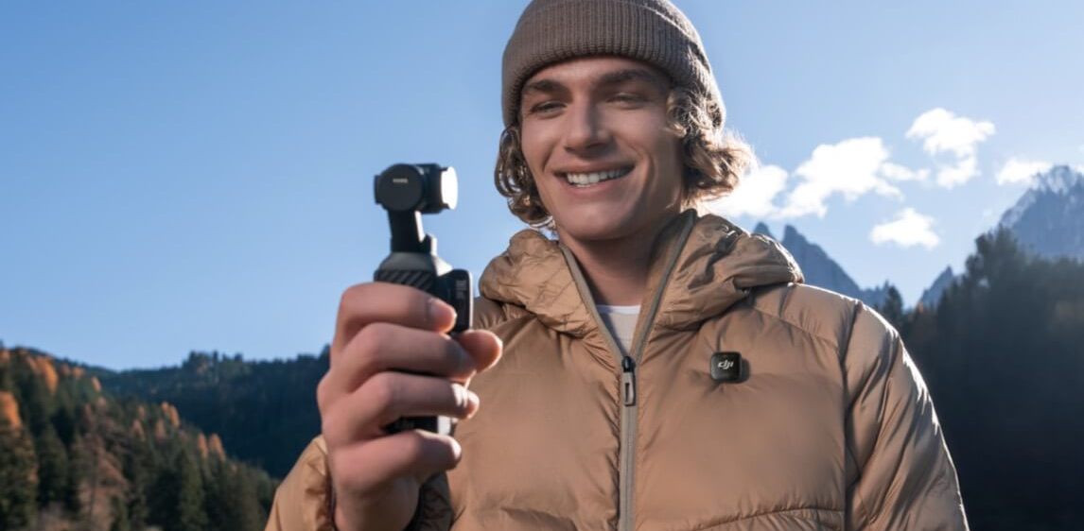
DJI OSMO POCKET 4
影像画质 IMAGE QUALITY
240 fps
4K 高帧率，慢放每一瞬
慢动作规格由 4K/120fps 翻倍至 4K/240fps，最高 10 倍慢放——曾专属于万元级电影机的规格，如今装进 190g 的口袋机身。
10×
2×
4K/120
最高慢放
较上代提升
Pocket 3 规格
07 / 18

Slide 8
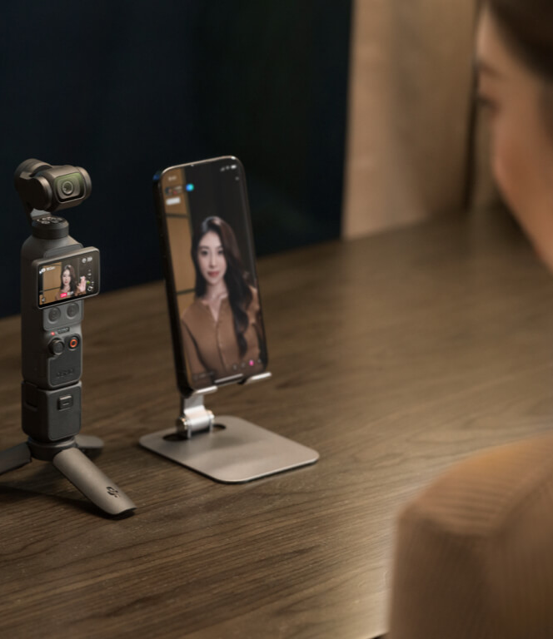
DJI OSMO POCKET 4
影像画质 IMAGE QUALITY
2 倍无损变焦，
人像更有电影感
一键切换 1×/2× 无损变焦，特写人像锐利清晰；最高 4× 数码变焦，远景近物皆在眼前。内置多种胶片影调风格，一键复刻电影质感；新增美肤滤镜，磨皮、美白与肤色冷暖随心调，搭配外置补光灯，逆光暗光也能柔光美颜。
2×
4×
1 键
无损变焦
数码变焦
变焦按键切换
08 / 18

Slide 9
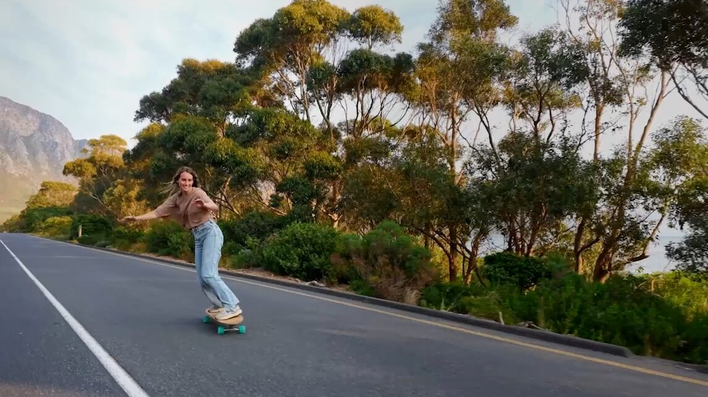
02
SMART & CONTROL
智能与操控
一个人，就是一支摄制组
09 / 18

Slide 10
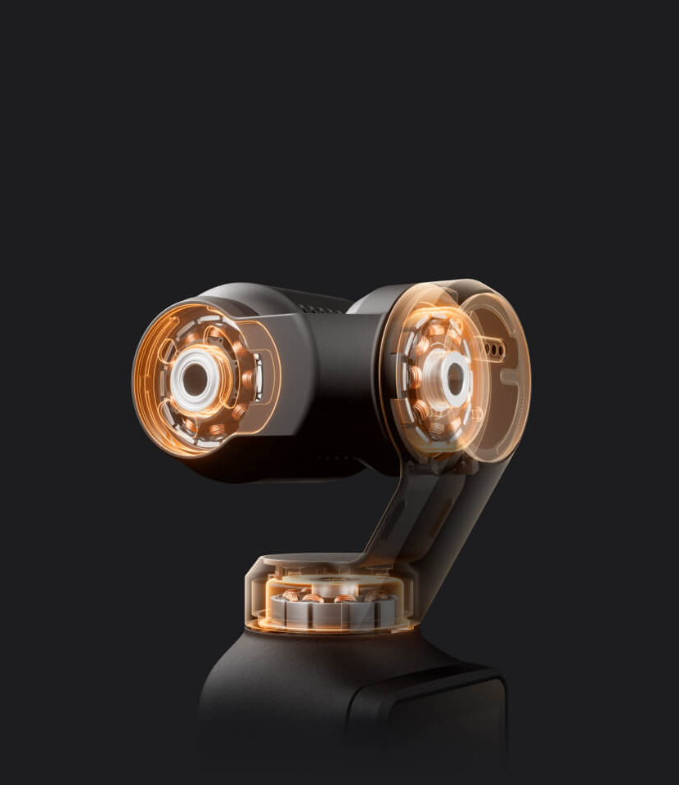
DJI OSMO POCKET 4
智能与操控 SMART & CONTROL
智能跟随 7.0，
镜头锁定主角
ActiveTrack 7.0 支持最高 4 倍变焦跟随，人群中也能精准锁定主体。开启「锁定主角追焦」，镜头自动锁定目标并持续跟焦，轻点屏幕即可切换对象；「登记主角优先」，让重要的人始终清晰。挥挥手，手势控制即刻开拍。
7.0
4×
0 接触
智能跟随
变焦跟随
手势控制开拍
10 / 18

Slide 11
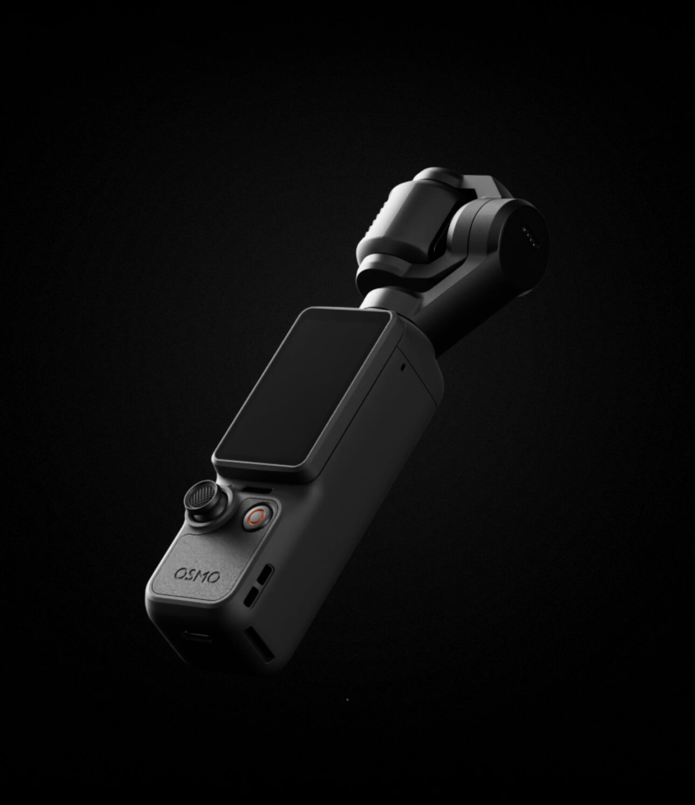
DJI OSMO POCKET 4
智能与操控 SMART & CONTROL
轻转屏幕，即刻开拍
三轴云台随旋屏即刻响应，横竖拍无缝切换；2.0 英寸 OLED 触控屏，1000 尼特亮度，阳光下依然清晰可见。
屏下双按键
变焦键单击切换 1×/2×、双击 4×；自定义键长按触发预设
五维摇杆
单击返回菜单，双击云台回中，三击切换前后镜头朝向
旋转屏开拍
轻转屏幕云台即刻响应，竖拍横拍随心切换
11 / 18

Slide 12

DJI OSMO POCKET 4
智能与操控 SMART & CONTROL
三轴机械增稳，
稳如滑轨
三轴机械增稳云台，增稳精度 ±0.005°，最大操控转速 180°/s。走动、奔跑、车载跟拍，画面始终平稳顺滑——机械增稳不裁切画面，画质零损失。
±0.005°
180°/s
-120°~70°
增稳精度
最大操控转速
云台俯仰范围
12 / 18

Slide 13

03
AUDIO & ECOSYSTEM
音频与生态
从声音、存储到续航的全链路体验
13 / 18

Slide 14
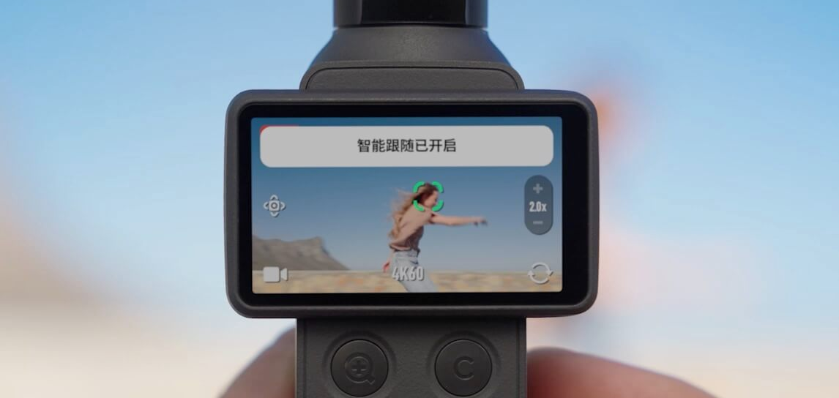
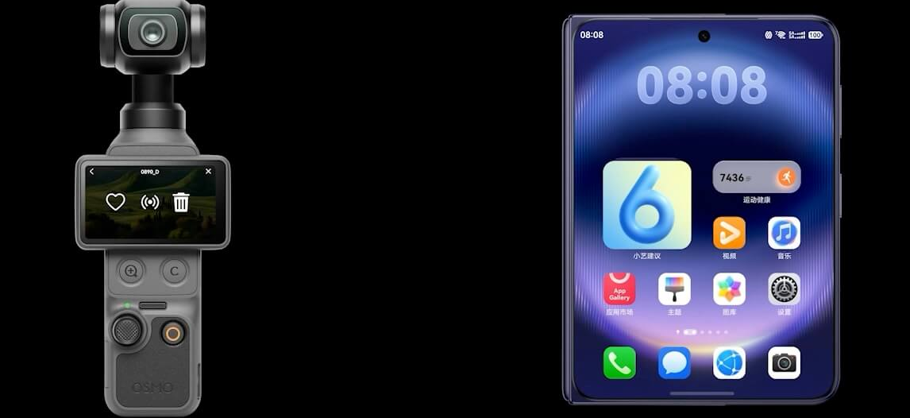
DJI OSMO POCKET 4
音频与生态 AUDIO & ECOSYSTEM
OsmoAudio，
声临其境
OsmoAudio 直连 DJI Mic 3 发射器，无需接收器即可四声道同步录制；新增空间音频与变焦拾音，声音随画面远近变化，临场感倍增。机身三麦克风阵列，48kHz 16-bit 高清收音。
4 声道
空间音频
Mic 3
同步录制
变焦拾音
无线直连
14 / 18

Slide 15
DJI OSMO POCKET 4
音频与生态 AUDIO & ECOSYSTEM
存储与续航，一步到位
107 GB
800 MB/s
内置存储空间，另支持 microSD 卡扩展至 1TB
USB 3.1 有线极速导出，Wi-Fi 6 无线传输
240 min
18 min
满电连续拍摄时长，全天创作不断电
PD 快充充至 80%，32 分钟充满 100%
15 / 18

Slide 16
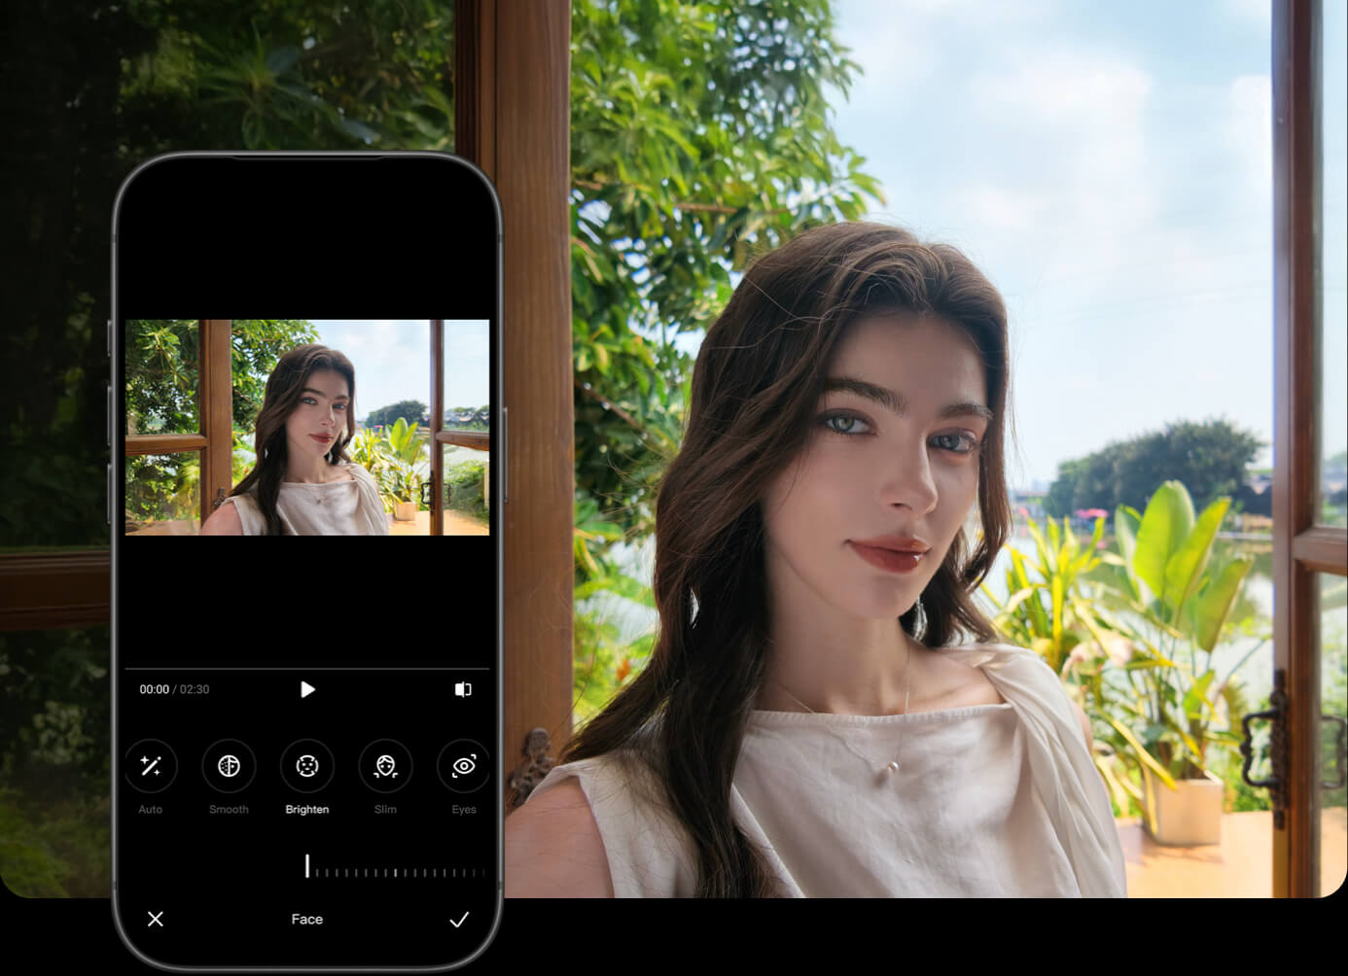
DJI OSMO POCKET 4
音频与生态 AUDIO & ECOSYSTEM
配件全家桶
丰富配件覆盖补光、收音、续航与收纳，按需组合，适配多元创作场景。
DJI Mic 3 发射器
外置补光灯 · 美颜柔光镜
增广镜 · 磁吸 ND 镜套装
迷你三脚架 · 拓展转接件
续航手柄 · 1/4″ 螺纹手柄
收纳包 · 保护壳 · 云台夹
全能套装一站配齐核心配件；所有配件均可在 DJI 官方商城单独选购。
16 / 18

Slide 17
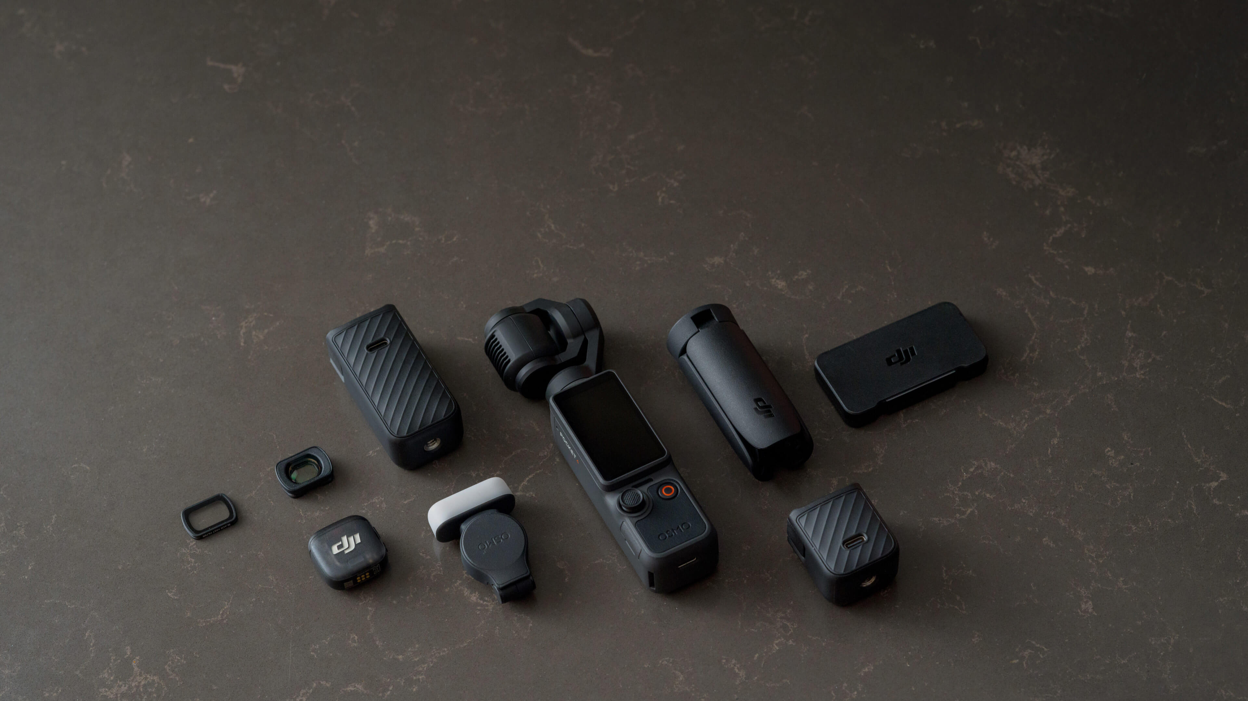
DJI OSMO POCKET 4
规格与售价 SPECS & PRICE
技术规格全览
机身尺寸 | 144.2 × 44.4 × 33.5 mm
机身重量 | 190.5 g
传感器 | 1 英寸堆栈式 CMOS
镜头 | 等效 20 mm · f/2.0 光圈
照片 | 约 3700 万像素（7680 × 4320）
视频 | 4K/240fps 慢动作 · 1080p/240fps
动态范围 | 14 档 · 10-bit D-Log 色彩
屏幕 | 2.0″ OLED 触控旋转屏 · 1000 尼特
存储 | 内置 107GB · microSD 扩展至 1TB
电池 | 1545mAh · 240 分钟续航 · 18 分钟充至 80%
传输 | USB 3.1 800MB/s · Wi-Fi 6 · 蓝牙
音频 | 三麦克风 · OsmoAudio 四声道
Osmo Pocket 4 标准套装
¥2999 起
2026.04.16 国行现货开售
全球其他地区 04.22 起发售
17 / 18

Slide 18
DJI OSMO POCKET 4
规格与售价 SPECS & PRICE
2999 元起，增配降价
标准套装
全能套装
¥2999
¥3799
主相机 · 云台夹 · 1/4″ 螺纹手柄
便携收纳袋 · USB-C PD 快充线（USB 3.1）
含标准套装全部配件，另加 DJI Mic 3 发射器、
补光灯、增广镜、迷你三脚架、收纳包
大片生活，即刻呈现。
彩蛋 · 双摄版 Osmo Pocket 4P，年内登场
资料来源：DJI 官网新闻稿（2026-04-16）· DJI 官方商城 · 中关村在线；图片来自 DJI 官方 CDN
18 / 18

